Slide 1


فهم صحة الكبد

Slide 2


لماذا يعتبر الكبد جزءاً مهماً من جسمك
ما تحتاج إلى معرفته عن أمراض الكبد
من يمكن أن يصاب بأمراض الكبد والأعراض الشائعة
فحص صحة الكبد لديك
كيف تحافظ على كبدك سليماً
البحث عن المساعدة والدعم
سنتحدث اليوم عن…

Slide 3
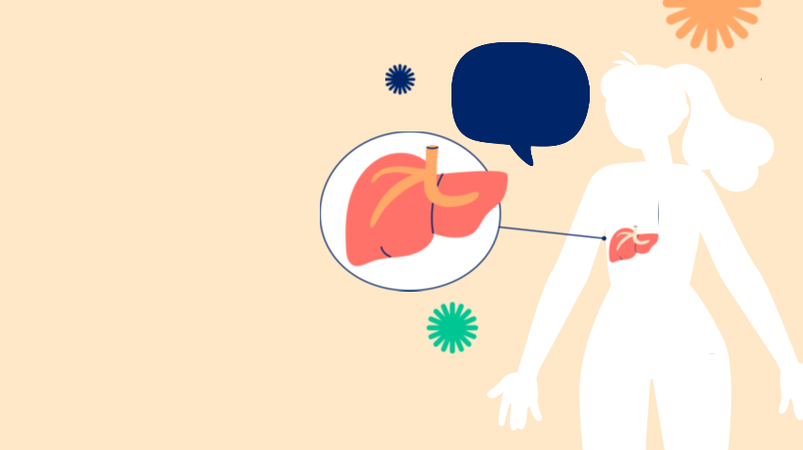
حقائق عن الكبد
الكبد: الجانب الأيمن
من الجسم
إنه عضو كبير يقوم بأكثر من 500 وظيفة، وهو:
يفكك الطعام
ينظف دمك
يحارب العدوى
يساعدك على إعطائك الطاقة
يساعد على الهضم
يمكنه إصلاح نفسه وإعادة نموه بعد تعرضه للتلف (إن لم يكن شديداً)

Slide 4

ماذا يفعل الكبد السليم؟
يصنع ويخزن السكر والدهون لاعطاء الطاقة لجسمك
يقوم بمعالجة ما تأكله وتشربه والأدوية التي تتناولها
يساعد على تنظيف الدم من السموم الضارة بجسمك
يحارب العدوى ويساعد على هضم الطعام
قادر على إصلاح نفسه وإعادة النمو بعد تعرضه للتلف
(إن لم يكن شديداً)

Slide 5

ما هو مرض الكبد؟
مرض الكبد يؤدي إلى إتلاف الكبد وإيقافه عن العمل بشكل صحيح:
يمكن أن تؤثر العديد من الحالات على الكبد:
التهاب الكبد الفيروسي
الكبد الدهني
مرض الكبد الكحولي
الحالة الوراثية
سرطان الكبد
معظم الأشخاص المصابون بأمراض الكبد لا يشعرون بالمرض أو تظهر عليهم أي أعراض.
قد تسبب أمراض الكبد فشل الكبد وسرطان الكبد!

Slide 6
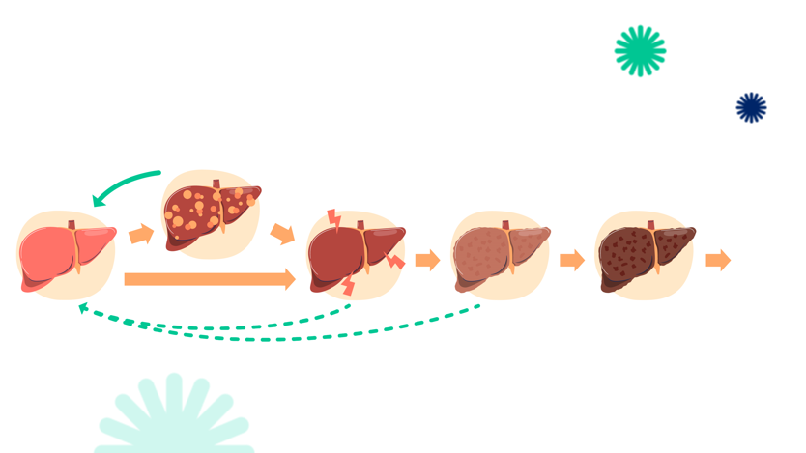
مراحل مرض الكبد
الكبد الدهني
التليف
(التندب)
التهاب الكبد الوبائي (التهاب)
صحة الكبد
تليف الكبد
فشل الكبد
سرطان الكبد

Slide 7

من هم المعرضون لخطر الإصابة بأمراض الكبد؟
يمكن أن يؤثر مرض الكبد على أي شخص، ولكن المعرضين لخطر تلف الكبد هم الأشخاص الذين:
لديهم كبد دهني
يشربون الكثير من الكحول
هل تعاني من التهاب الكبد الوبائي B أو التهاب الكبد الوبائي C؟
لديهم مشاكل تؤثر على جهاز المناعة لديهم
يولدون بأمراض الكبد

Slide 8

ما هو التهاب الكبد الفيروسي؟
يعني Hepatitis التهاب في الكبد.
في أستراليا، الفيروسات الأكثر شيوعاً التي تسبب التهاب الكبد هي فيروسات التهاب الكبد A والتهاب الكبد B والتهاب الكبد .C
هل هناك لقاح؟ | هل هناك شفاء؟ | هل هناك علاج؟ | هل يمكن أن يصبح مزمن (طويل الأمد)؟ | كيف يتم نقله؟
نعم | الجهاز المناعي | غير محدد | كلا | طعام وماء ملوث | A التهاب الكبد
نعم | كلا | نعم | نعم | من الأم إلى الطفل، والدم للدم والاتصال الجنسي | B التهاب الكبد
كلا | نعم | نعم | نعم | اتصال الدم بالدم | C التهاب الكبد

Slide 9

يمكن أن تشمل الأعراض:
الشعور بالمرض
فقدان الشهية أو فقدان الوزن
اصفرار العينين أو الجلد (اليرقان)
تورم في المعدة والكاحلين
ما هي الأعراض الشائعة لأمراض الكبد؟
عادةً لا تظهر أي أعراض حتى يتضرر الكبد بشدة.

Slide 10

فحص أمراض الكبد
تحدث مع طبيبك أو طبيب عام إذا كنت قلقاً أو لديك أسئلة حول صحة كبدك.
فحوص الدم –
تحقق من فحوص وظائف الكبد لديك
الفحوص الدقيقة –
الموجات فوق الصوتية أو التصوير المقطعي أو التصوير بالرنين المغناطيسي لرؤية الكبد للتحقق من وجود التهاب أو تورم أو ندبات
خزعة من الكبد –
أخذ عينة صغيرة من أنسجة الكبد لفهم كيف يعمل الكبد

Slide 11

فحص التهاب الكبد B والتهاب الكبد C
هناك أنواع مختلفة من فحوصات الدم لفيروس التهاب الكبد B و .C
وهي سهلة وسرية.
ستخبرك نتائج اختبار التهاب الكبد الوبائي C إذا:
سيخبرك فحص التهاب الكبد B إذا كانت:
سبق لك أن أصبت بالتهاب الكبد الوبائي C ولكنك لا تعاني منه الآن
إذا كنت تعاني من التهاب الكبد الوبائي Cالآن ويمكن شفاؤك
لديك عدوى مزمنة (طويلة الأمد) بالتهاب الكبد الوبائي B، وتحتاج إلى رعاية وعلاج
بنيت حماية ضد التهاب الكبد الوبائي B، ولا يمكن أن تصاب به مرة أخرى
ليس لديك حماية ضد التهاب الكبد الوبائي B، وتحتاج إلى لقاح التهاب الكبد الوبائي

Slide 12

علاج أمراض الكبد
قد يكون العلاج خياراً - سينصحك طبيبك إذا كنت بحاجة إلى علاج.
مع الأدوية (التي يقدمها لك طبيبك العام)، والنظام الغذائي وممارسة التمارين الرياضية وتمارس نمط حياة صحي
بمجرد أن يتضرر الكبد بشدة (تليف الكبد)، لا يمكن علاجه.

Slide 13

علاج التهاب الكبد B و C
التهاب الكبد C
التهاب الكبد B
يتم علاج التهاب الكبد C باستخدام أدوية تسمى مضادات الفيروسات ذات التأثير المباشر ( DAAs). هي عبارة عن حبوب أو أقراص:
تطهر جسمك من الفيروس
ذات آثار جانبية قليلة أو معدومة
تُقلل خطر تلف الكبد والإصابة بسرطان الكبد
علاج 95% من المصابين بالتهاب الكبد C
التهاب الكبد المزمن من النوع B - راجع طبيبك بانتظام (كل 6-12 شهراً) للتحقق من صحة الكبد لديك.
يمكن أن يؤدي العلاج إلى تقليل الضرر الذي يلحق بالكبد وتقليل خطر الإصابة بسرطان الكبد.
سينصحك طبيبك إذا كنت بحاجة إلى أخذ دواء.

Slide 14

كيف تحمي نفسك من التهاب
الكبد B و C؟
التهاب الكبد الوبائي B
احصل على التطعيم
التهاب الكبد :C
لا تشارك الأشياء الشخصية مثل فرشاة الأسنان وشفرات الحلاقة
احصل على الوشم أو ثقب الجسم فقط من متخصصين مرخصين بمعدات معقمة (نظيفة)
احصل فقط على الإجراءات الطبية وطب الأسنان من قبل متخصصين مرخصين
استخدم الواقي الذكري والمزلق أثناء ممارسة الجنس
كن حذراً بشأن العمليات الطبية وطب الأسنان عند السفر إلى الخارج
ارتدِ القفازات عند تنظيف دم
لا تشارك أبداً معدات حقن المخدرات

Slide 15

العناية بكبدك
هناك أربعة عوامل رئيسية في نمط الحياة تعتبر مهمة عند رعاية الكبد.
العناية بنفسك
تقليل شرب الكحول أو التوقف عن شربها
تناول الطعام الجيد
ممارسة الرياضة

Slide 16

أين يمكنك الحصول على المساعدة؟
ابحث عن طبيب عام
- General Practitioner (GP)عيادة طبيب عام (GP)
www.healthdirect.gov.au/australian-health-services
- Sexual health clinics عيادات الصحة الجنسية - 624 451 1800
www.health.nsw.gov.au/sexualhealth
- Multicultural HIV and Hepatitis Service خدمة فيروس نقص المناعة البشرية HIV و Hepatitis C المتعددة الثقافات
www.mhahs.org.au

Slide 17

أين يمكنك الحصول على المساعدة بلغتك؟
إذا كنت بحاجة إلى مساعدة في التحدث مع طبيبك أو مقدم الرعاية الصحية بلغتك:
اتصل بخدمة (Translating and Interpreting Service (TIS))الترجمة الخطية والشفهية على الرقم 50 14 13
الخدمة مجانية وسرية
اطلب من موظف الاستقبال حجز مترجم مجاني لك

Slide 18

ماذا تعلمنا اليوم؟
صحيح أم خطأ؟
يقوم الكبد بمعالجة معظم الأشياء التي تأكلها وتشربها، حتى المواد الكيميائية التي تلامس بشرتك.
يمكنك أن تعرف أنك تعاني من مرض الكبد عندما تبدأ في الشعور بالمرض.
إذا تُرك التهاب الكبد B دون علاج، فيمكن أن يسبب مرضاً في الكبد.
أهم شيء لصحة الكبد هو ممارسة الكثير من التمارين الرياضية.

Slide 19

رسائل مهمة يجب أخذها في الاعتبار
تناول نظاماً غذائياً صحياً وممارسة الرياضة بانتظام
الحفاظ على وزن صحي للجسم
تجنب أو تقليل تناول الكحول
راقب صحة الكبد مع طبيبك العام
فحص التهاب الكبد B و C
(يتوفر لقاح التهاب الكبد (B

Slide 20

أسئلة؟

Slide 21

أعدّه:
خدمة التعددية الثقافية في نيو ساوث
ويلز بشأن HIV والتهاب الكبد
(MHAHS) mhahs.org.au
August 2025

